Slide 1
Administração e Segurança de Redes: Virtualização
C. T. Inf. para Internet
Prof. Vinícius Alves Hax

Slide 2
Virtualização

Slide 3
Por que virtualizar?
Melhor uso dos recursos
Independência dos sistemas
Possibilidade de utilizar sistemas diferentes
Portabilidade das máquinas virtuais

Slide 4
Virtualização X Emulação
Na emulação um hardware completo é simulado em software.
Na virtualização a maioria das operações são executadas normalmente. Apenas algumas das operações privilegiadas são interceptadas.
Na emulação o conjunto de instruções do software emulado pode ser diferente do emulador (maior portabilidade). Porém essa tradução leva à piores performances.

Slide 5
Conceitos
Sistema que gerencia a virtualização → hipervisor
  Hipervisor tipo 1: o hipervisor é o próprio SO
  Hipervisor tipo 2: o hipervisor é um programa na máquina
Sistema virtualizado → hóspede
Sistema real → hospedeiro

Slide 6
Relembrando Docker
Ferramenta de gerência de containers
Mas o que são containers?
  Containers são “máquinas virtuais leves”. Funcionam como máquinas virtuais (modo texto) mas usam muito menos recursos

Slide 7
Para que serve um container?
Criar e compartilhar servidores de desenvolvimento
Gerênciar microsserviços (aplicações compostas por vários serviços/servidores com um propósito único)

Slide 8
Computação em Nuvem
“A computação em nuvem é a disponibilidade sob demanda de recursos computacionais (como armazenamento e infraestrutura), como serviços pela Internet. Ela elimina a necessidade de indivíduos e empresas gerenciarem os próprios recursos físicos enquanto pagam apenas pelo que usarem.” Fonte: cloud.google.com

Slide 9
Características
Uso sob demanda (escalabilidade)
Acesso pela Internet
Elasticidade
Monitoramento integrado

Slide 10
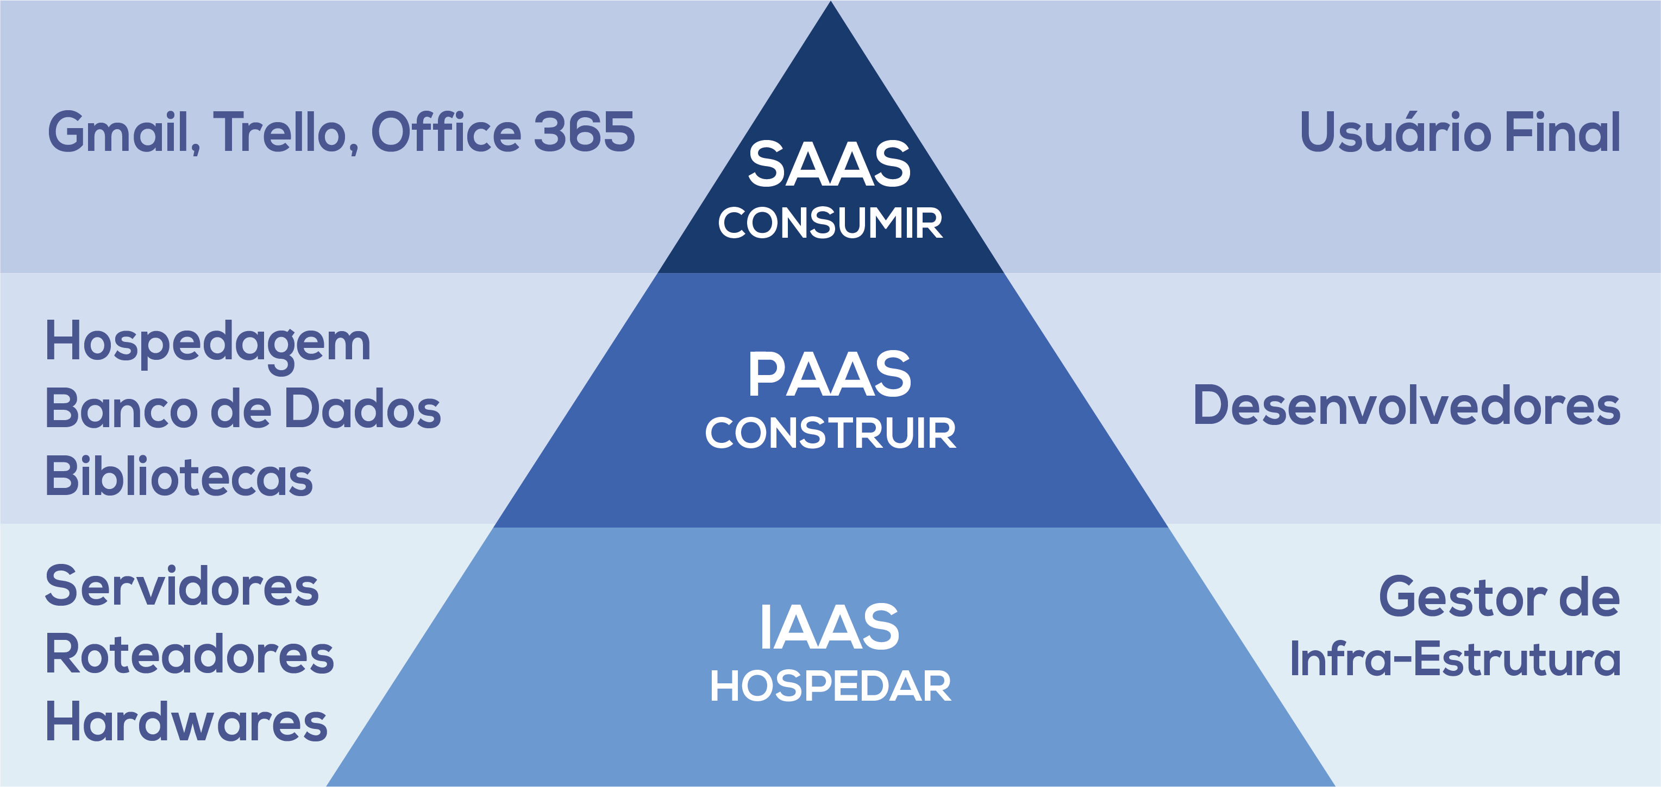
Tipos

Slide 11
Atividade
Escolher um provedor de cloud (Amazon, Azure, Google Cloud)
Fazer o cadastro e fazer testes com a interface
Criar uma máquina virtual e acessar essa máquina pela Internet
Observe os sistemas operacionais disponíveis: é possível instanciar uma máquina virtual com Windows fora da nuvem Microsoft? Na nuvem Microsoft só é possível usar Windows?

Slide 12
Referências
O que é computação na nuvem? https://cloud.google.com/learn/what-is-cloud-computing?hl=pt-BR
https://pt.wikipedia.org/wiki/Computa%C3%A7%C3%A3o_em_nuvem
IaaS, PaaS e SaaS https://scalait.com/iaas-paas-e-saas/

